Slide 1

< 매개변수의 최적 값 탐색 >
최적의 매개변수의 값을 찾는 과정

Slide 2
개 요
매개변수 갱신
확률적 경사 하강법(SGD)
모멘텀(Momentum)
AdaGrad
Adam
가중치의 초깃값
Xavier 초깃값
He 초깃값
배치 정규화

Slide 3
개 요
신경망 학습의 목적은 손실 함수의 값을 가능한 한 낮추는 매개변수, 매개변수의 최적값을 찾는 것
여러가지 방법을 통해 최적의 매개변수 값에 다가가는 것을 알아보자

Slide 4
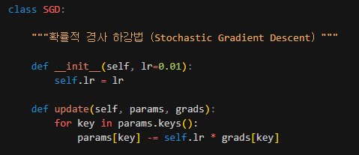
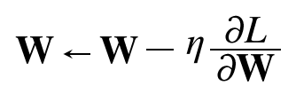
매개변수 갱신 : 확률적 경사 하강법 (SGD)
매개변수의 기울기를 구해, 기울어진 방향으로 매개변수 값을 갱신하는 일을 몇 번이고 반복해서
점점 최적의 값에 다가가가는 단순한 방법
기울기가 달라지는 함수 (비등방성 함수)에 따라 탐색 경로가 비효율적
SGD는 단순하고 구현도 쉽지만, 문제에 따라서는 비효율적일 때가 있다
lr(학습률) : 각각의 가중치 매개변수와 기울기에 저장하여 활용

Slide 5
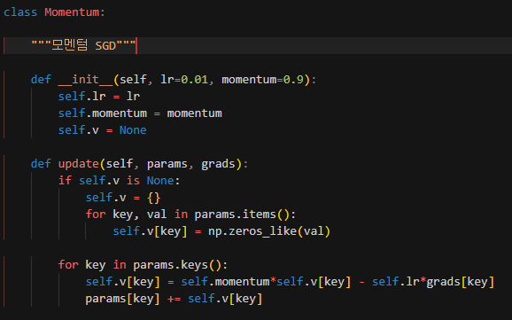
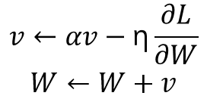

매개변수 갱신 : 모멘텀(Momentum)
기본적인 방식은 SGD와 유사하지만, 물리적 개념인 속도(v)의 개념이 추가 되었다.
물체가 아무런 힘을 받지 않을 때, 서서히 하강시키는 역할을 수행한다고 볼 수 있다.
이전 SGD과는 지그재그의 정도가 덜한 걸 알 수 있다.

Slide 6
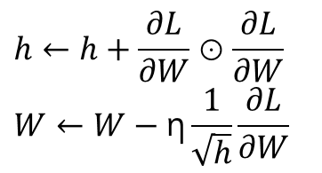

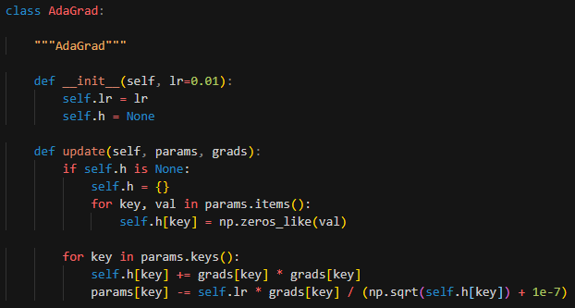
매개변수 갱신 : AdaGrad
신경망 학습에서의 학습률(learning rate)를 서서히 낮추는 방법
개별 매개변수에 적응적으로 학습률을 조정하면서 학습을 진행한다.
결과적으로 학습률 감소가 매개변수의 원소마다 다르게 적용
기존 기울기 값을 제곱하여 계속 더하고 매개변수를 갱신할 때, 을 곱해 학습률을 조정
AdaGrad는 과거의 기울기를 제곱해서 계속 더하기 때문에,
학습을 진행할수록 갱신 강도가 약해져서 무한히 계속 학습할 경우에는 어느 순간 갱신량이 "0"이 되어서 갱신이
이루어지지 않는 단점이 있음

Slide 7
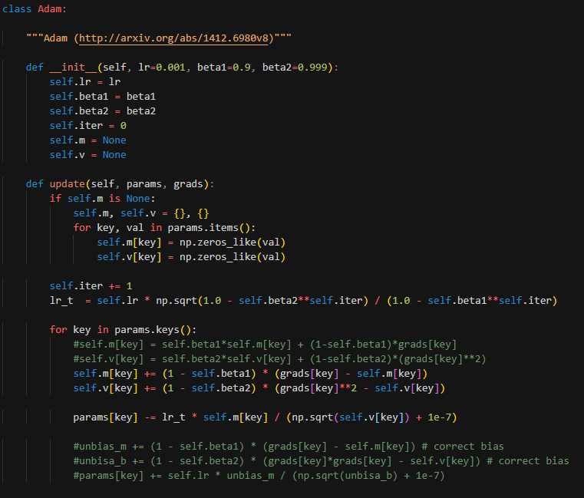
매개변수 갱신 : Adam
Momentum과 AdaGrad 방법을 결합한 방법
Adam 방법은 하이퍼 파라미터의 "편향 보정"이 진행되어, 효율적인 매개변수 공간 탐색을 기대
Adam은 하이퍼 파라미터를 3개 설정함
학습률(learning rate) = alpha
일차 모멘텀용 계수 beta1 (default 값은 0.9)
이차 모멘텀용 계수 beta2 (default 값은 0.999)

Slide 8
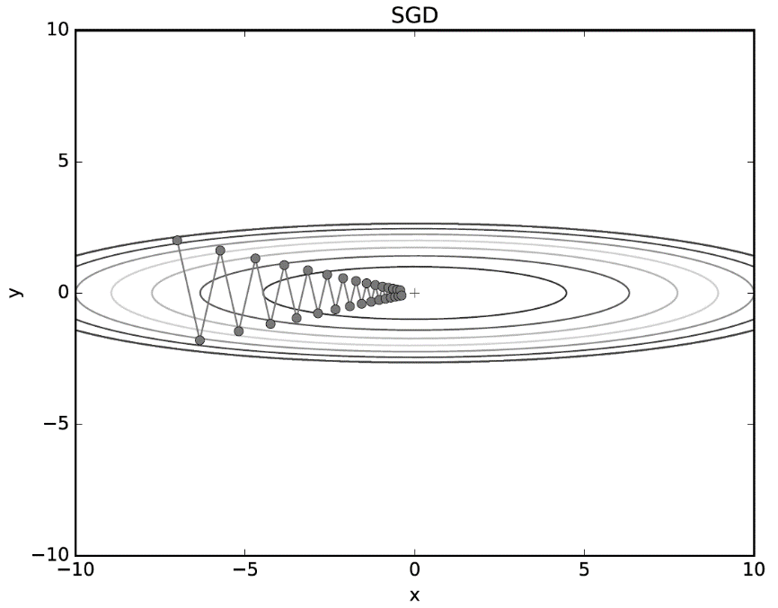
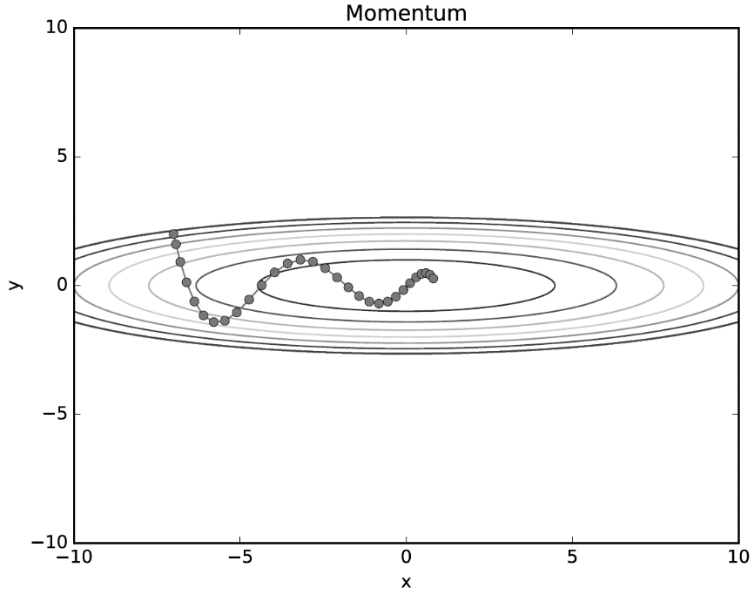
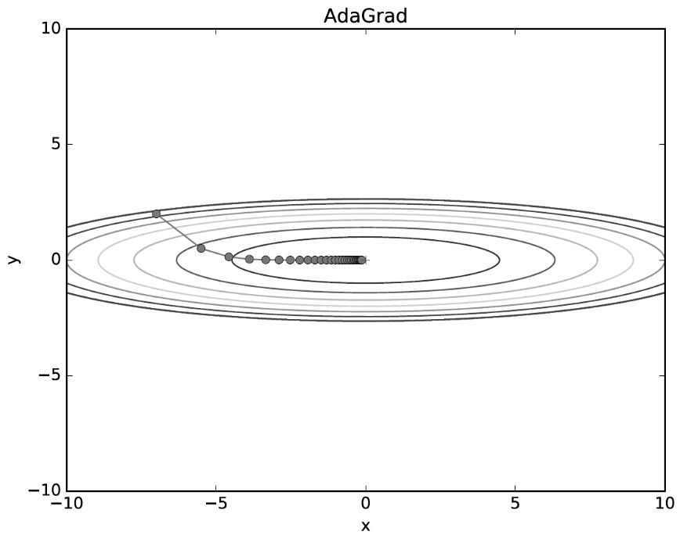
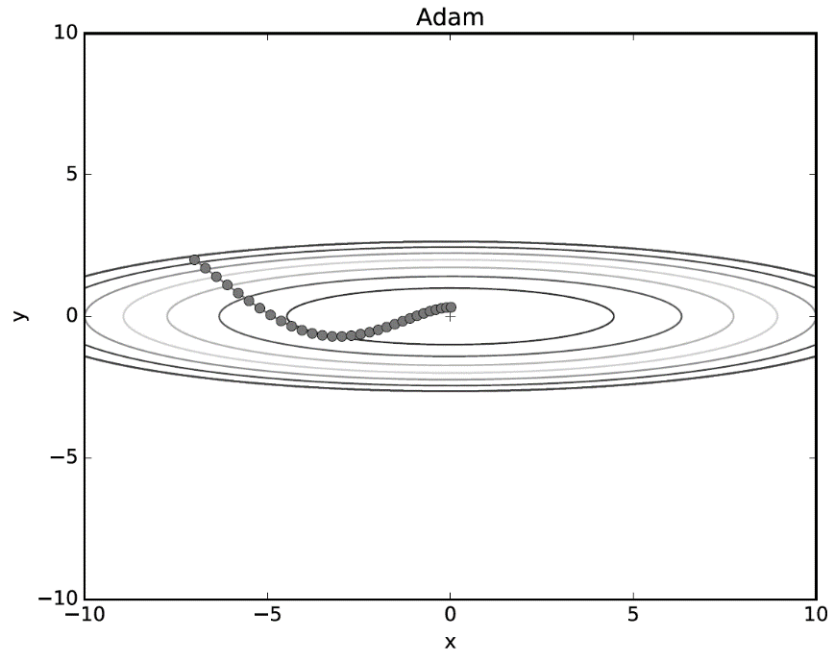
최적화 기법 비교
확률적 경사 하강법
(SGD)
모멘텀(Momentum)
AdaGrad
Adam

Slide 9
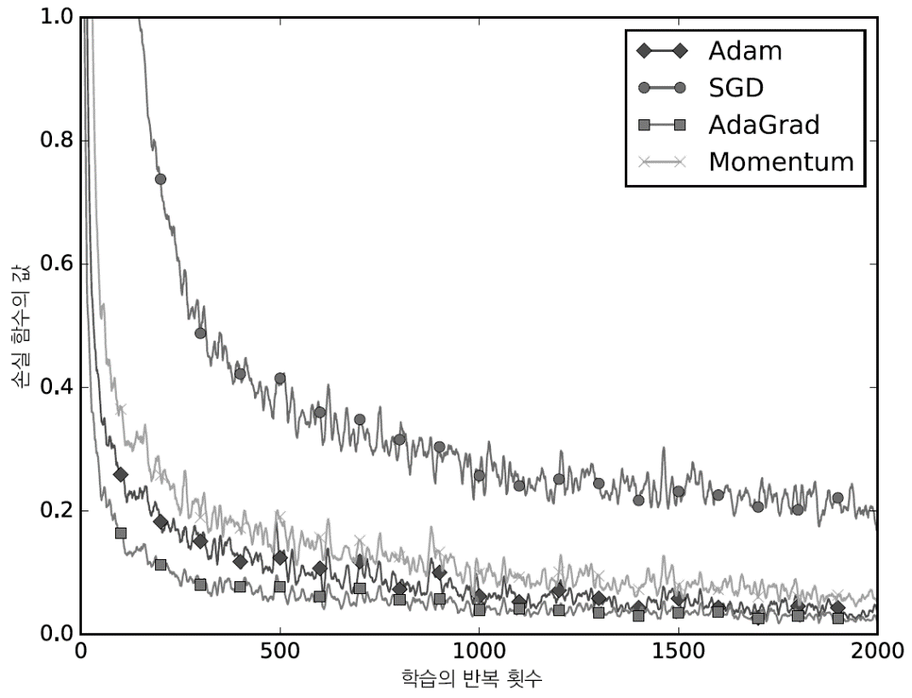
최적화 기법 비교
그래프만 보면 AdaGrad가 가장 나은 것 같지만, 각자의 장단점이 존재하고 풀어야 할 문제가 무엇이느냐에 따라 결과가 달라지기 때문에 어떤 매개변수의 갱신 방법이 가장 뛰어나다고 말할 수 없다.
하이퍼 파라미터인 학습률과 신경망의 구조에 따라 결과가 달라진다.

Slide 10
가중치의 초기값
가중치 감소 기법 : 오버피팅을 억제해 범용 성능을 높이는 테크닉, 가중치 매개변수의 값이 작아지도록 학습하는 방법
- 오버피팅 : 모델의 파라미터들을 학습 데이터에 너무 가깝게 맞췄을 때 발생하는 현상
가중치의 초깃값을 0으로 설정하면 안된다!!
오차역전파법에서 모든 가중치의 값이 똑같이 갱신되어, 두번째 층의 뉴런에 모두 같은 값이 전달

Slide 11
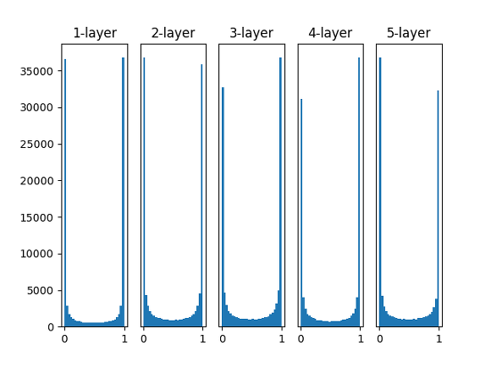
가중치의 초기값
1) 가중치를 표준편차가 1인 정규분포로 초기화할 때
활성화 값들이 0과 1에 치우쳐 분포하게 됨
데이터가 0과 1에 치우쳐 분포하게 되며 역전파의 기울기의 값이 점점 작아지다가 사라짐
-> 기울기 소실

Slide 12
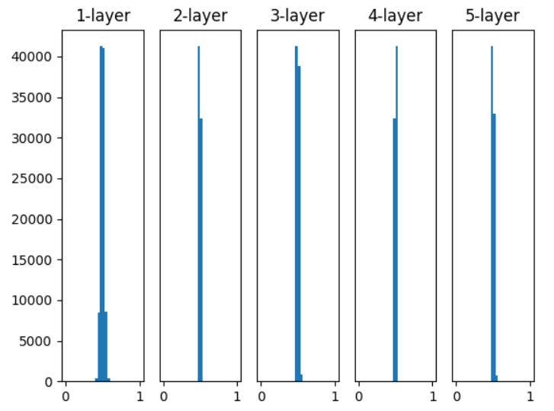
가중치의 초기값
2) 가중치를 표준편차가 0.01인 정규분포로 초기화할 때
활성화 값들이 0.5 부근에 치우쳐져 이전의 기울기 소실 문제는 발생하지 않음
표현력의 관점에서는 거의 같은 값을 출력하여 뉴런을 다중으로 둔것에 대한 의미가 없음
-> 표현력 제한

Slide 13
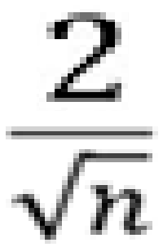
가중치의 초기값
Xavier 초깃값
앞 계층의 노드가 n개일 때, 표준편차가 인 정규분포를 갖도록 가중치의 초깃값을 설정하는 방식
Xavier 초깃값은 원점에서 대칭인 활성화 함수(tanh, sigmoid 함수)와 어울릴 때 바람직하다고 알려져 있음
He 초깃값
앞 계층의 노드가 n개일 때, 표준편차가 인 정규분포를 갖도록 가중치의 초깃값을 설정하는 방식
He 초깃값은 ReLU 활성화 함수와 어울릴 때 효과가 좋음

Slide 14
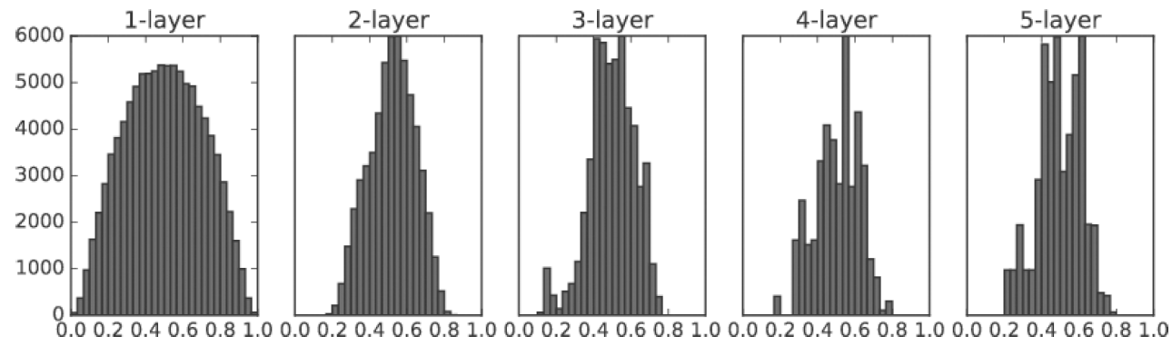
가중치의 초기값

Slide 15
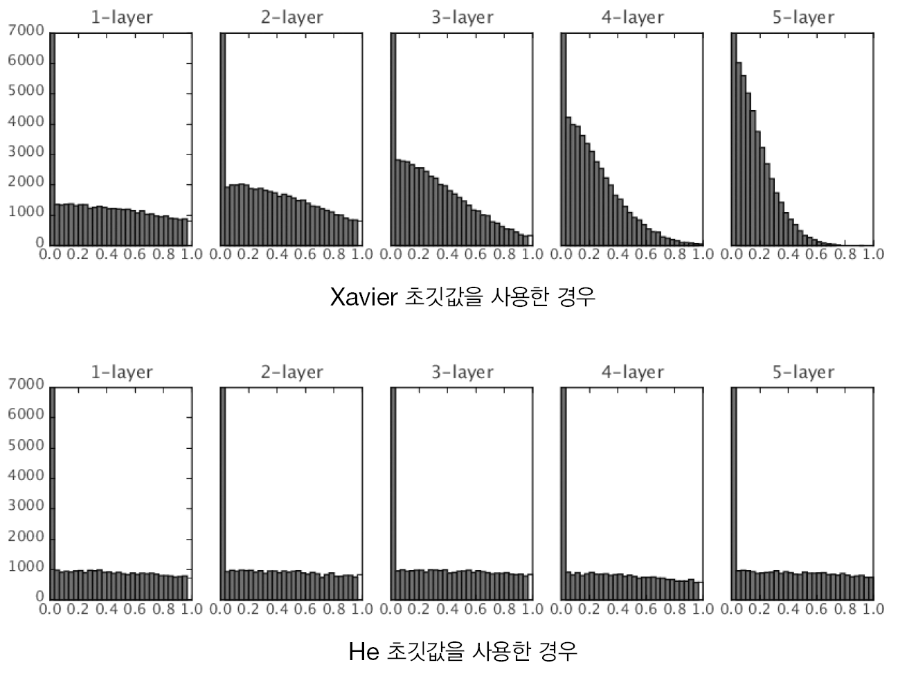
가중치의 초기값

Slide 16
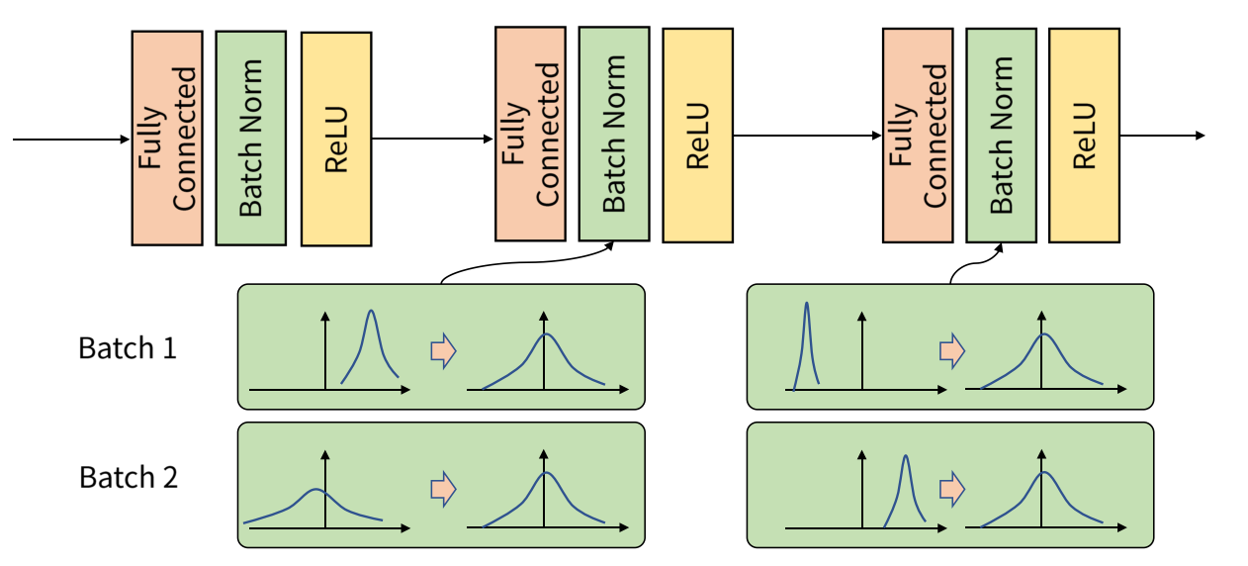
배치 정규화
배치 정규화(Batch Normalization) : 신경망의 순전파에 적용되며, 각 층에서의 활성화 값이 적당히 분포되도록 조정하는 방법,
학습 시 미니배치를 단위로 정규화를 수행
구체적으로는 데이터의 분포가 평균이 0, 분산이 1 이되는 정규분포를 따르도록 정규화를 수행함
배치 정규화를 활성화 함수의 앞(혹은 뒤)에 삽입함으로써 데이터의 분포가 덜 치우친다
배치 정규화 계층마다 정규화된 데이터에 고유한 "확대(scale)"와 "이동(shift)" 변환을 수행함
장점
학습 속도가 빨라짐
초깃값에 크게 의존하지 않음
과적합을 억제함

Slide 17
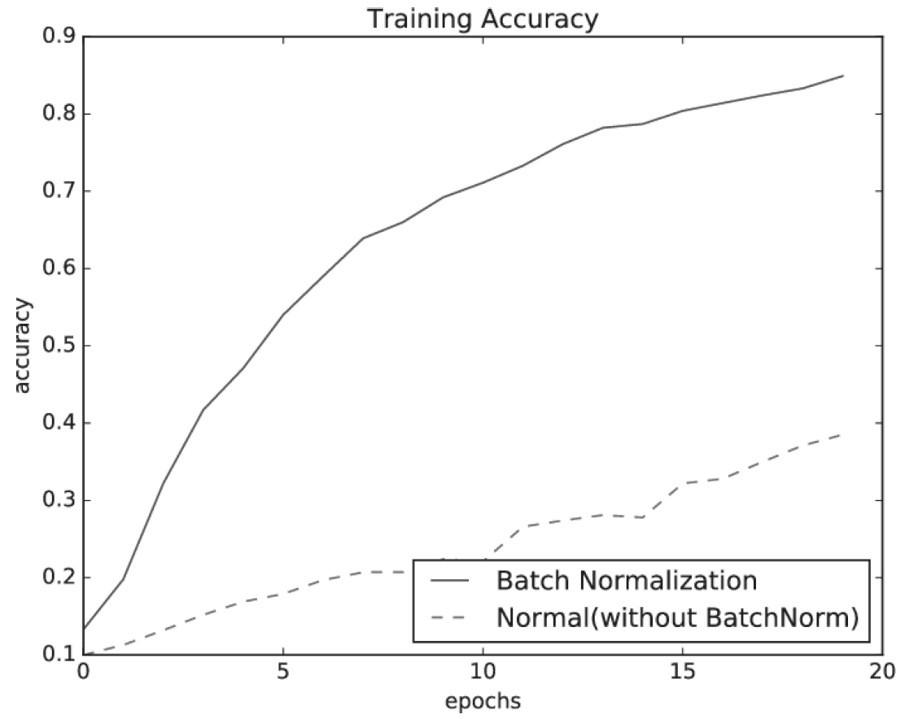
배치 정규화

Slide 18
결론
일반적인 경우 SGD보다 다른 세 기법(Momentum, AdaGrad, Adam)이 빠르게 학습하고, 때로는 최종 정확도도 높게 나타난다
신경망 학습에서 가중치의 초깃값을 무엇으로 설정하느냐가 신경망 학습의 성패를 가를 수 있어,가중치의 초깃값 설정이 매우 중요
배치 정규화를 사용하면 학습이 빨라지며, 가중치 초깃값에 크게 의존 하지 않아도 된다
효율적인 신경망 구조를 만들기 위해 경우에 맞는 매개변수 최적화 방법을 활용해야 할 것 같다.

